Slide 1
МБОУ СОШ №15 , г. Пушкино, МО. Презентация к уроку физике 10 класс. Тема урока: Аналитический и графический метод решения задач по статике.
Выполнила учитель физики Саидова Татьяна Валентиновна.
(246-710-030)

Slide 2
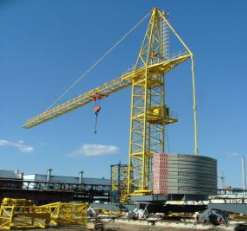
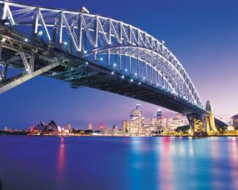
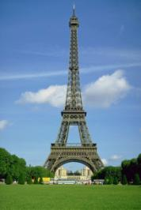
Статика это раздел механики, в котором изучается равновесие абсолютно твердых тел под действием сил.
Тело абсолютно твердое, если его деформациями можно пренебречь.
Задача изучения условий равновесия имеет практическое значение для машиностроения, для строительства зданий, мостов и других объектов.

Slide 3
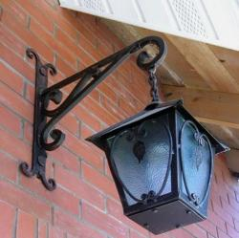
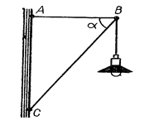
Плоская система сходящихся сил - система сил, линии действия которой
лежат в одной плоскости и пересекаются в одной точке.
Система сходящихся сил удерживает тело (фонарь) в равновесии.

Slide 4
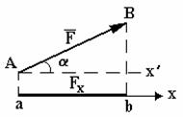
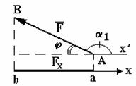
Методические указания по статике.
Проекцией силы на ось называют отрезок , заключенный между перпендикулярами, опущенными из
начала и конца вектора силы на эту ось.
Рис.1
Проекция силы на ось равна произведению модуля силы на косинус угла между силой и положительным направлением оси .
Из рис. 1 следует:
а) если этот угол острый - проекция положительна и
;
б) если угол тупой - проекция отрицательна и
Для равновесия тела необходимо, чтобы геометрическая сумма всех сил, действующих на тело, была равна нулю. На основании этого условия получены два уравнения равновесия:
-сумма проекций всех сил на ось Х равна нулю
-сумма проекций всех сил на ось У равна нулю
Методы решения задач статики.
1).Аналитический метод ( метод проекций).
2).Графический метод.

Slide 5
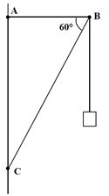
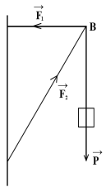
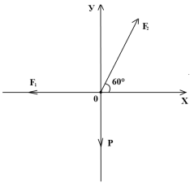

Slide 6
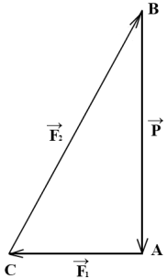
Графический метод решения.
1).Выбираем масштаб сил М=2н/мм
2).Из произвольной точки проведем вектор АВ=43,3мм, параллельный силе Р, длина которого в выбранном масштабе изображает модуль этой силы.
3).Через точку В проведем прямую параллельную силе F1 . Через точку А проведем прямую параллельную силе F2. Прямые пересеклись в точке С. Получен силовой треугольник АВС, стороны которого являются векторами соответствующих сил.
4).Чтобы найти направление искомых сил на силовом треугольнике, нужно обойти этот треугольник по его периметру, причем направление этого обхода определяется направлением данной силы Р, рис.1
5).Измерив длину сторон АС=25мм и ВС=50мм , зная масштаб сил, найдем численные значения сил F1=50н, F2=100н.
Графическое решение подтверждает правильность первого решения.

Slide 7
Задачи по статике
Рис. 1 Рис. 2 Рис. 3
№1. Найти силы, действующие на стержни АВ и ВС (рис.1), а=60, масса лампы 3 кг.
№2. Стержень АС=2м и трос ВС=2,5м удерживают в равновесии груз массой 120кг. Найти силы, действующие на трос и стержень (рис.2).
№3. Электрическая лампа подвешена на шнуре и оттянута горизонтальной оттяжкой. Найти силу натяжения шнура АВ и оттяж­ки ВС, если масса лампы 1 кг, а угол а =60° (рис.3).

Slide 8
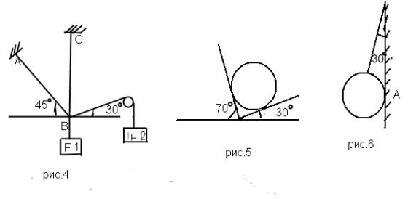
Задачи по статике
№4. Найти силы, действующие на стержни АВ и ВС, которые удерживают грузы
F1=70кн и F2=100кн (рис.4).
№5 Шар массой 20 кг находится между двумя гладкими плоскостями. Найти величины сил, действующих на шар со стороны этих плоскостей (рис5).
№6 Шар массой 2кг привязанный к веревке соприкасается с вертикальной стеной.
Найти силу натяжения веревки и силу давления шара в точке А. (рис.6).

Slide 9
Домашнее задание:
Параграф №52,53.
Карточка с задачей.

Slide 10
Рефлексия.
Путем голосования выражаем свое отношение к уроку.
Я все очень хорошо понял, мне было интересно.
Мне все понятно, но материал не всегда интересен.
Я не все понял, но мне было интересно.
Я ничего не понял и на уроке скучал.

